Slide 1
OKGs information innan kursstart

Slide 2
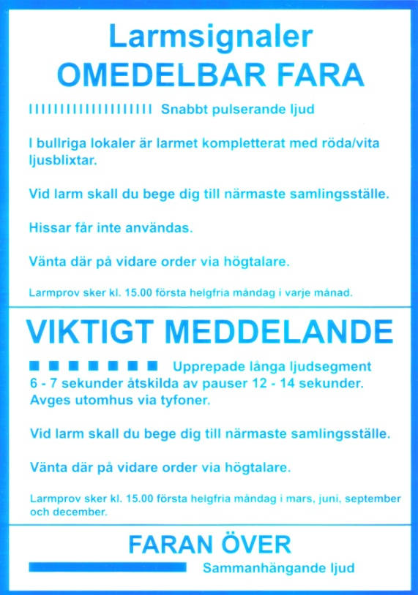
Vid händelse på OKG – livsviktig
information!
Brandlarm
  Signal
  Talande
Omedelbar fara
  Signal (korta pulserande)
  Talande
  Blinkande ljus
Viktigt meddelande
  Upprepade ljudsegment

Slide 3
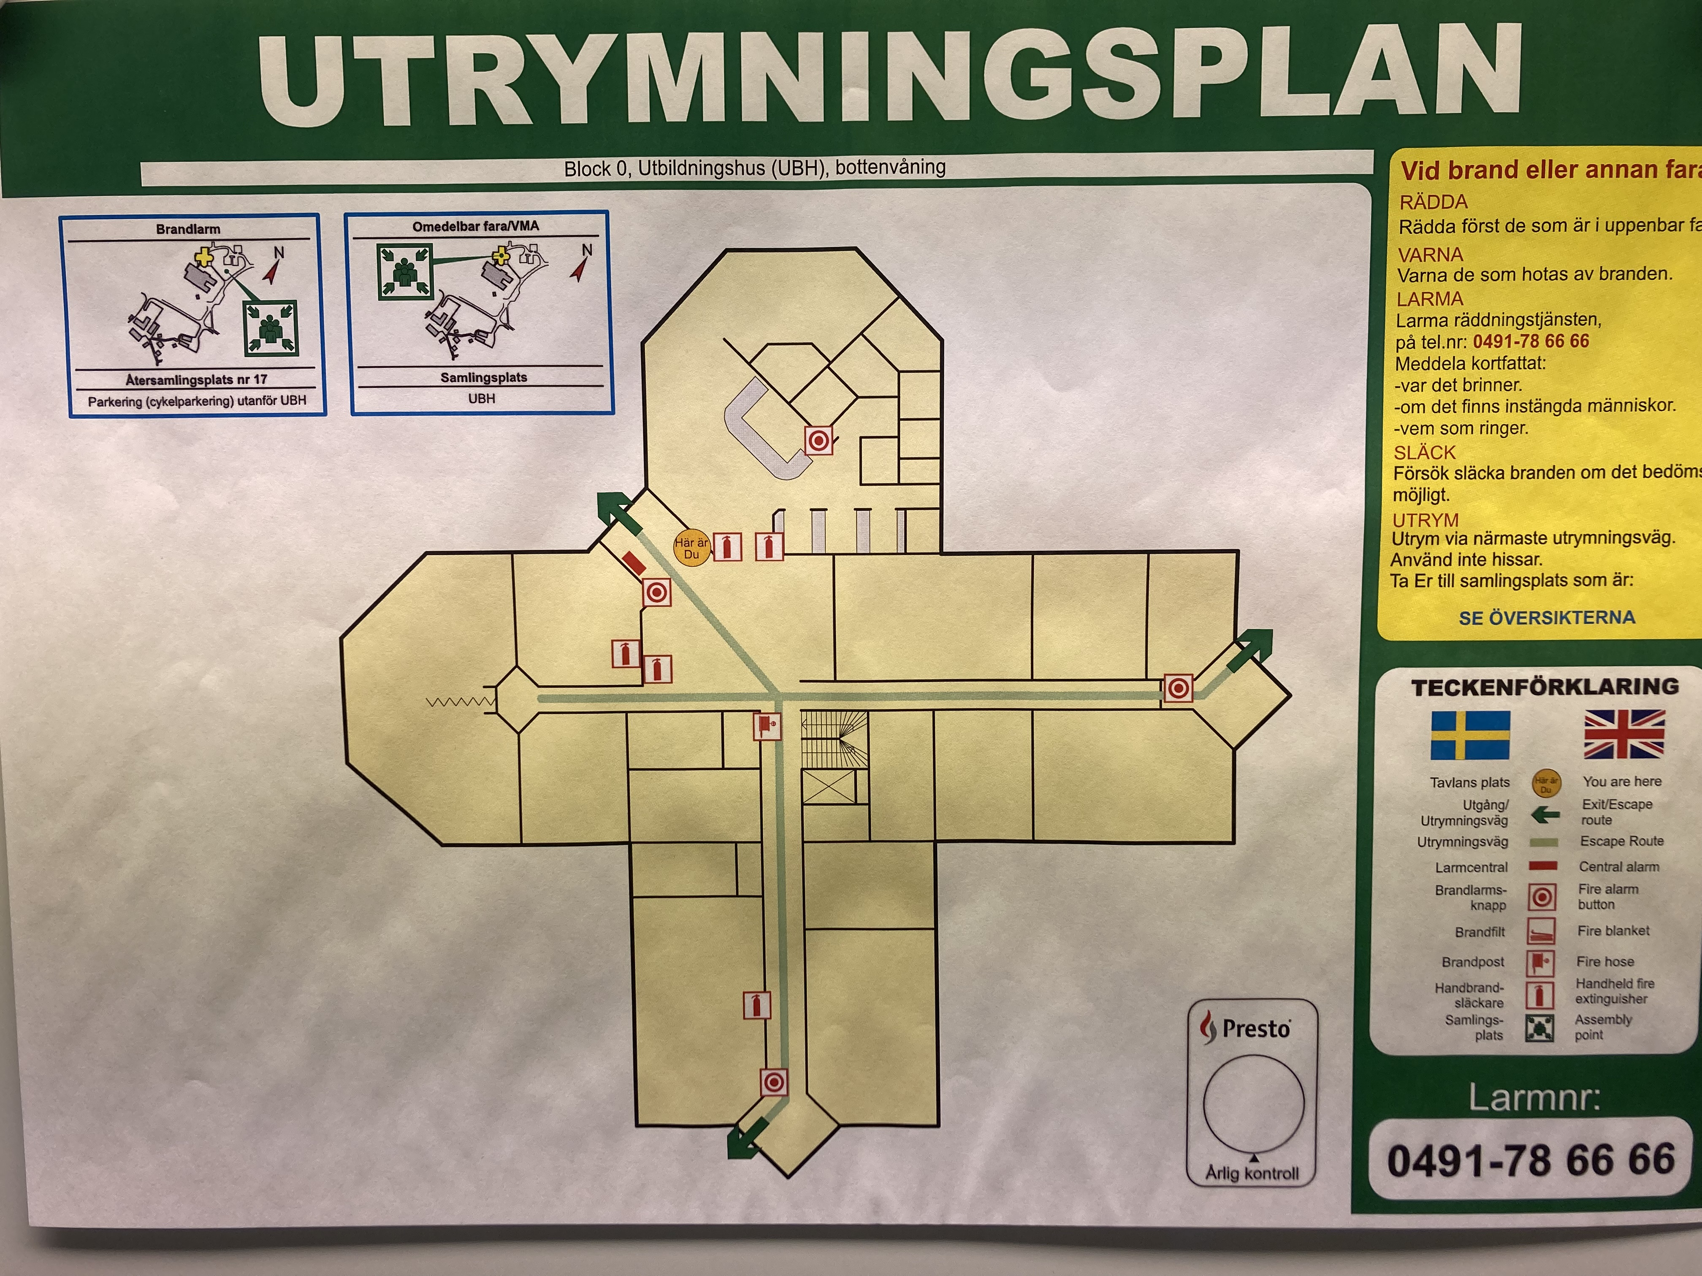
Utrymningsplan
Se alltid till att ha kunskap om samlingsstället i den lokalen som
du befinner dig i, det finns beskrivet i utrymningsplanen som ska
finnas intill trapphus och på varje våningsplan.

Slide 4




Utrymning brandlam
Vid brandlarm
(Rädda - Varna - Larma – Släck)
Utrym
Ta dig till anvisad Återsamlingsplats
(utomhus)
Följ instruktionerna från utrymningsledaren
(Utrymningsledare = första personen på återsamlingsplatsen).

Slide 5
Utrymning vid omedelbar fara
Vid Omedelbar fara
(Var uppmärksam på talande meddelande)
Ta dig till anvisad Återsamlingsplats (inomhus)
Följ instruktionerna från utrymningsledaren
(Utrymningsledare = första personen på återsamlingsplatsen).

Slide 6
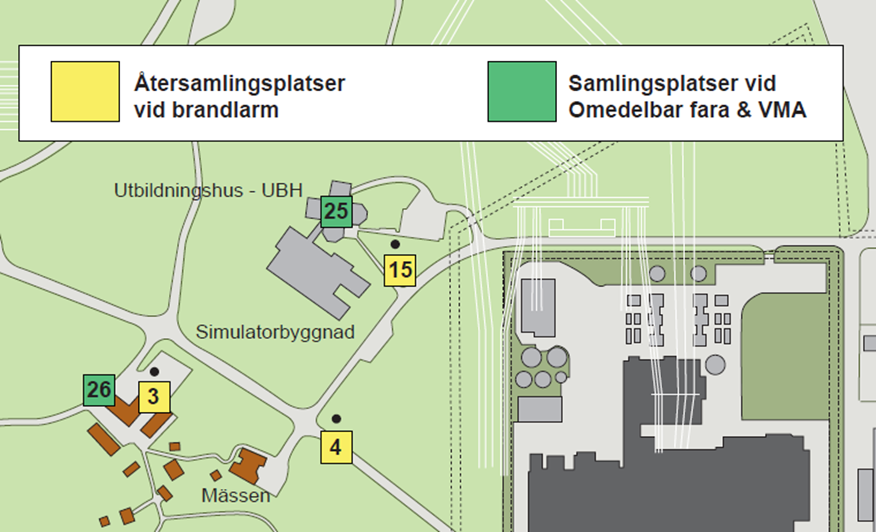
Notes:
Säkerhetsgenomgång
Vid start av utbildningen genomförs en säkerhetsgenomgång där man nämner var närmsta samlingsplats är vid Brandlarm (15 – vid cykelställ bredvid parkeringen) respektive Omedelbar fara (25 - vid receptionen inomhus på UBH).
Hålls utbildning på Mässen är samlingsplats vid Brandlarm (4) och vid Omedelbar fara (26 – Utställningen i byn).
När du först kommer till lokalen lokalisera utrymningsvägar, brandsläckare mm i respektive byggnad. Informera kursdeltagarna i början av kursen.
Hjärtstartare finns (i foajén på UBH).
Detta borde deltagarna kunna hjälpa dig med 😊.

Slide 7
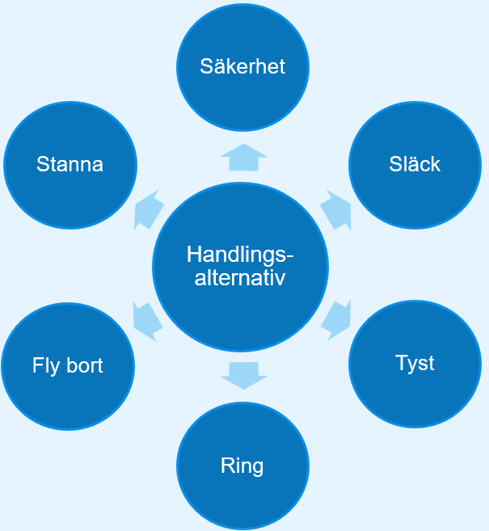
Inrymning på OKG
Varje medarbetare måste själv kunna avgöra vilket handlingsalternativ som är säkrast beroende på var man befinner sig. Mental förberedelse och insikter om möjliga handlingsalternativ är avgörande för att kunna fatta rätt beslut under press!
Notes:
Bedöm din situation, vid ett angrepp måste du agera direkt!
Handlingsalternativ
- Ta dig till ett säkert utrymme som kan låsas eller barrikaderas med tunga föremål.
- Släck belysning, dra för gardiner, håll dig borta från fönster och dörrar. Sitt lågt, gärna längs väggar som skydd.
- Var tyst, stäng av ljud och vibrationer på din mobiltelefon.
- Ring OKGs larmnummer 0491-78 66 66 om det är möjligt utan att utsätta dig för fara.
- Stanna kvar i säkerhet. Lämna inte din plats förrän du får ett officiellt meddelande om att faran är över eller blir evakuerad av polis eller skyddsvakt.
- Om dödligt våld pågår inne i en byggnad kan det vara bättre att fly bort från området.

Slide 8

Hjärtstartare & larmnummer
OKG larmnummer:
0491 – 78 66 66
Finns i Receptionen i UBH

Slide 9

Spelregler för utbildning
Förbered dig inför utbildningen
Delta enligt schemat
Kom i tid
Var aktiv lyssnare
Respektera andra deltagare
Se till att telefoner inte stör
Uppträd på ett professionellt sätt
Uträtta eventuella ärenden på rasterna
Lämna lokalen som du själv vill finna den

Slide 10
Fotograferingsförbud
Det gäller ett generellt fotograferingsförbud på hela området. Fotografering tillåten enligt 2006-01786 - Regler för fotografering

Slide 11
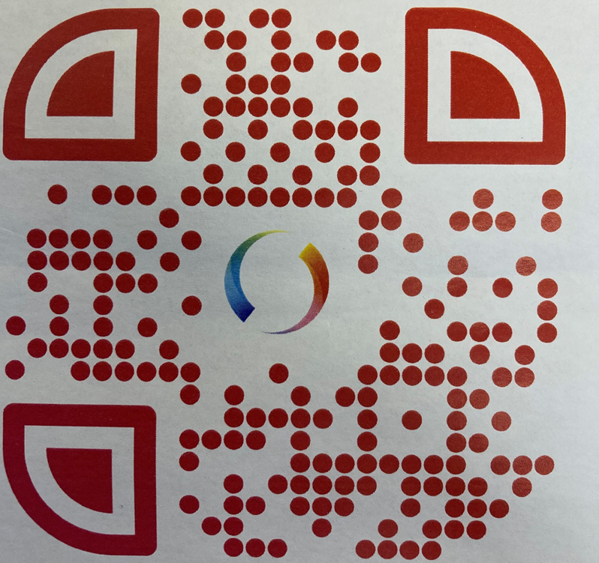
Beställning mat UBH
En beställning per utbildning/möte ringer (076-137 87 07) in samtliga matbeställningar för dagen kl. 8:45 – 9:00. Det är bara dagen Simpans utbud som går att beställa.
Meny finns på Kärnan och OKG-appen.
Varje person swishar in för maten (se affisch i entrén UBH).

